Slide 1
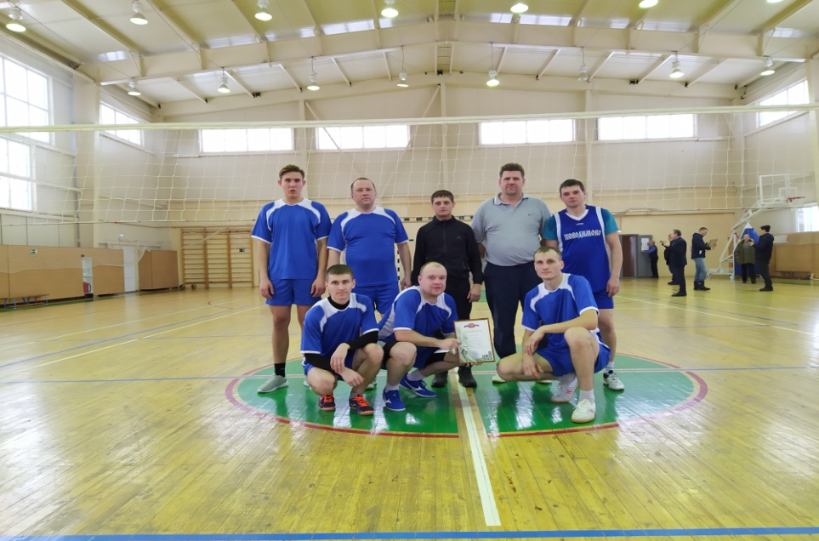
Портфолио тренера-преподавателя Аниськина А.В.
Образование высшее: Мордовский Государственный Педагогический институт
им. М.Е.Евсевьева
Стаж работы 5 лет

Slide 2
Представление педагогического опыта тренера-преподавателя по волейболу МБУДО «Дубенская ДЮСШ» Аниськина Алексея Владимировича
Актуальность и перспективность опыта
Волейбол является одним из наиболее действенных оздоровительных воспитательных средств, оказывающих комплексное положительное воздействие на организм занимающего этим видом спорта. Волейбол является эффективным средством всестороннего физического развития, с помощью которого претворяются в жизнь задачи оздоровления, повышения работоспособности школьников. Спортивные достижения волейбольных команд в школе во многом зависят от уровня их технического мастерства. Тактическая оснащенность игрока зависит от его технической подготовленности, необходимо соблюдать единство технической и тактической подготовки. Поиски путей оптимизации процесса технико-тактической подготовки является одной из важнейших проблем системы подготовки школьных команд по волейболу.
Актуальность данного вида спорта, привлечения учащихся к полезному времяпровождению, обучение использовать освоенные виды физических упражнений для активного отдыха и полезного досуга, самостоятельных занятий физической культурой и спортом для повышения физической подготовленности, делает занятия волейболом доступным средством физического воспитания школьников. Школьный возраст является уникальным этапом возрастных периодов человека, так как в этом возрасте наиболее успешно развиваются наибольшее количество физических качеств, поэтому использование волейбола в качестве средства развития двигательных способностей школьников обоснованно.
Все изложенное обуславливает необходимость разработки экспериментальных моделей учебно-тренировочных программ, направленных на развитие основных физических качеств у волейболистов.
Цель работы – исследовать влияние игры в волейбол на развитие двигательных способностей школьников.
Задачи исследования:
1. Выявить влияние занятий волейболом на развитие двигательных способностей занимающихся.
2. Изучить особенности двигательных способностей школьников.
3. Исследовать влияние игры в волейбол на развитие двигательных способностей школьников.
Формирование ведущей идеи опыта, условия возникновения.
В группах начальной подготовки я занимаюсь с девятилетнего возраста уже более 15 лет. К, сожаленью, за последние годы сильных и здоровых детей становится всё меньше и меньше. По данным статистики в России менее 10% выпускников школ могут считаться здоровыми. По данным Института возрастной физиологии РАН, за период обучения в школе у детей в 5 раз возрастает частота нарушения зрения и осанки, в 4 - психоневрологических отклонений, в 3 - патологии органов пищеварения уже имеющиеся отклонения переходят в хронические. Почти треть юношей по медицинским показаниям не годится для службы в Вооруженных силах, а те, кто признан годным, редко отличаются хорошим здоровьем.

Slide 3
Теоретическая база опыта
Основной принцип игры в волейбол - универсальность подготовки и физического развития школьников. Комплекс может содержать следующие специальные упражнения волейбола:
Упражнение №1. Верхняя передача мяча двумя руками в парах, выполняется в течении трех минут, фиксируется максимальное количество передач.
Упражнение №2. Прием и передача мяча в парах сверху, после остановки и поворота. Выполняется две минуты.
Упражнение №3. Передача мяча с переходом по внешнему кругу по часовой стрелке. Выполняется два круга.
Упражнение №4. Выполнение прямого нападающего удара, партнер принимает мяч снизу. Выполняется три минуты.
Упражнение №5. Блокирование теннисных мячей ракеткой в парах. Выполняется три минуты. Фиксируется количество наилучших попыток.
Упражнение №6. Блокирование вдвоем подвешенного мяча у сетки. Выполняется три минуты
Психологическая подготовка - ведущее звено подготовки спортсменов. Победителем сможет стать тот, кто лучше других подготовит свою психику к борьбе с соперниками. Проблемы психологической подготовки являются не только важными в настоящее время, но и наиболее перспективными. Некоторые авторы рассматривают особенности и вопросы правильной организации процесса индивидуальной психологической подготовки волейболистов к определенным играм. Анализ их работ показывает, что на состояние волейболистов и эффективность их действий существенно влияет правильно организованная психологическая подготовка. Специальная психологическая подготовка направлена на подведение спортсмена к высшему уровню готовности к определенным играм. Волейболист должен быть готов психологически к любой деятельности или к конкретному действию. Очень важно воспитывать «психологию победителя». Тренер должен знать психологические особенности каждого своего игрока (характер, темперамент, волевые качества, мотивацию). Установку всегда дает тренер, в зависимости от особенностей психики игрока тренер всякий раз решает частную задачу, заставляет игрока поверить в свои силы, успокаивает возбужденного, возбуждает флегматического и т.д. С полным основанием можно говорить, что психологическая подготовка является важнейшей составной частью подготовки спортсмена к эффективной соревновательной деятельности.
Некоторые авторы в своих работах отмечают, «что с педагогической точки зрения основными показателями тренированности являются:
а) техническая подготовленность спортсмена;
б) физическая подготовленность спортсмена.

Slide 4
Показано также, что эти показатели настолько взаимосвязаны, что порой трудно даже определить, где кончается один, а где начинается другой. Большинство специалистов считает, что между уровнем развития физических качеств и степенью формирования двигательного навыка существует определенная функциональная зависимость, полагая при этом, что физические качества играют ведущую роль в процессе формирования двигательных навыков. Спортивная техника способствует проявлению физических возможностей, а соответствующий уровень развития физических качеств повышает эффективность использования спортивной техники, техническое совершенствование и развитие его физических качеств должно осуществляться не изолированно, а во взаимосвязи друг с другом. Анализ научно-методической литературы, обобщение передового опыта свидетельствуют о значительной роли физической подготовленности в достижении спортивных результатов в волейболе и, в частности, юными волейболистами, что доказывает необходимость дальнейшего его изучения».
Как отмечает в своей работе Фомин Е.В. «волейболисту при выполнении технических приемов необходимы следующие физические качества, проявляющиеся в фазах этих приемов:
- ловкость - при выполнении подач, передач, нападающих ударов, приемов мяча и блока, то есть это физическое качество необходимо для выполнения всех приемов игры;
- быстрота - при выполнении передач, нападающих ударов, приемов мяча и блока (где она реализуется в перемещении игрока, при выполнении ударного движения в нападающем ударе (где она реализуется в скорости одиночного движения);
- сила (отдельных мышечных групп) - при выполнении всех технических приемов, причем особое значение имеет сила мышц ног, плечевого пояса, рук и кистей;
- прыгучесть - при выполнении передач (если они выполняются в прыжке), нападающих ударов, блока;
- гибкость - при выполнении подач, нападающих ударов.
По фазам технических приемов физические качества проявляются следующим образом:
- в подготовительных фазах необходимы: ловкость, быстрота, реализуемая в перемещениях, сила отдельных мышечных групп, прыгучесть, гибкость;
- в основных (рабочих) фазах - сила отдельных мышечных групп, быстрота, реализуемая в одиночном движении, ловкость;
- в заключительных фазах - сила мышц ног.
На основании проведенного структурного анализа выполнения технических приемов игры в волейбол выявлено, что основными физическими качествами волейболиста, которые обеспечивают выполнение технических приемов игры, являются: ловкость, сила отдельных мышечных групп, быстрота
(реализуемая через перемещение и одиночное движение), прыгучесть, гибкость»
Методы исследования.
В ходе своей работы мы использовали следующие методы исследования:
1 Анализ научно-литературных источников
2. Педагогическое наблюдение
3. Анкетирование, опрос
4. Педагогический эксперимент
5. Контрольные испытания (тесты)

Slide 5
Анализ научно-литературных источников
Мы постарались изучить и обобщить опыт ряда авторов по теме исследования. Изучение научно-методической литературы позволил определить состояние вопроса о влиянии игры в волейбол на развитие двигательных способностей школьников 14-15 лет, конкретизировать задачи исследования. Так же внимание было уделено изучению документов планирования и проведения тренировочных занятий в волейболе.
Педагогическое наблюдение
Педагогические наблюдения проводились на уроках физической культуры, с целью изучения влияния игры в волейбол на развитие двигательных способностей школьников 14-15 лет.
Анкетирование, опрос
Анкета, в зависимости от конкретных целей, условий и обстоятельств может быть, как именной, так и анонимной, чтобы ученики не опасались, или не стеснялись выражать свое подлинное мнение. Опрос - метод сбора первичной информации со слов опрашиваемого.
Контрольные испытания (тесты)
Тестирование двигательной подготовленности: бег 30 м с места, «челночный» бег 3 х 10 м, прыжок в длину с места, подтягивание из виса на перекладине, бег 1500 м, наклон вперед из положения сидя. Определение физической работоспособности осуществлялось при помощи метода PWC170 на пульсе 170 ударов в минуту. Показатель отражает общую физическую работоспособность организма подростков и определялся расчетным способом.
Педагогический эксперимент
В основном педагогическом эксперименте изучались особенности формирования техники и тактики игры в волейбол, а также влияние игры в волейбол на развитие двигательных способностей юношей 14-15 лет.

Slide 6
Организация исследования
Исследования осуществлялись в три этапа:
Первый этап исследования проводили предварительный педагогический эксперимент с учащимися 14 - 15 лет в количестве 15 человек, отнесенных по состоянию здоровья к основной медицинской группе.
Второй этап исследования проводили основной педагогический эксперимент, проводили занятия волейболом с юношами 14-15 лет контрольной и экспериментальной группы.
Были сформированы две учебных группы - одна контрольная, в неё вошли учащиеся, обучающиеся по общепринятой программе, и экспериментальная. Уроки физической культуры были внесены в сетку учебных часов. В течение недели учащиеся контрольной и экспериментальной групп занимались по 2 раза в неделю. Длительность каждого занятия - 45 минут.
Третий этап исследования на данном этапе решали задачи, связанные с завершением бакалаврской работы. На этом этапе были выполнены корректировки результатов и заключений исследования, были закончены оформление квалификационной работы в соответствии с требованиями и подготовили презентационный материал и доклад к защите.
Выносливость играет важнейшую роль для повышения эффективности соревновательной деятельности в течение всей игры - различные ее компоненты обеспечивают поддержание скорости, силы, точности технико-тактических действий. Поэтому мы считаем актуальной проблему развития выносливости у волейболистов на основе выделения ее ведущих компонентов и применения современных способов планирования учебно-тренировочного процесса.
Все изложенное обуславливает необходимость разработки экспериментальных моделей учебно-тренировочных программ, направленных на развитие основных физических качеств у юных волейболистов на этапе начальной подготовки.

Slide 7
Выводы
1. Введение волейбола в программу школьного физкультурного образования создает благоприятные условия для освоения новых двигательных действий, позволяет расширить двигательные возможности учащихся. Школьный возраст является уникальным этапом возрастных периодов человека, так как в этом возрасте наиболее успешно развиваются наибольшее количество физических качеств, поэтому использование волейбола в качестве средства развития двигательных способностей школьников обоснованно.
2. Результативность действий игрока в волейболе зависит от того, насколько умело и эффективно он применяет технические и тактические приемы с учетом складывающейся в каждый момент игровой ситуации. Поэтому важно добиться, чтобы все стороны подготовки нашли свое отражение в действиях волейболиста в игре, а это во многом зависит и от двигательных способностей учащихся, развития их физических качеств. В качестве средств специальной физической подготовки рекомендуем использовать упражнения, направленные на развитие: быстроты, силы, ловкости, гибкости, выносливости.
После основного педагогического эксперимента так же был выявлен прирост показателей технико-тактического мастерства юношей экспериментальной группы. Умение добиваться успеха в спортивной борьбе, это способность, которую необходимо вырабатывать и совершенствовать средствами постоянных тренировок. Развитие двигательных способностей проявляется в разном возрасте по-разному, что должно учитываться на тренировках в учебно-тренировочном процессе юных волейболистов.
3. Эффективность двигательных действий в соревновательных играх в зависимости от физической подготовленности определялась в турнире, организованном между участниками педагогического эксперимента контрольной и экспериментальной групп. В эффективности выполнения приема мяча и блокирования нападающего удара экспериментальная группа опережает контрольную группу. Игроками экспериментальной группы успешно выполнено 74,6% приемов мяча и 72,7% блокирования, а у контрольной - 59,2% и 40,95 соответственно. В пяти соревновательных играх одна завершилась победой игроков контрольной группы, а в четырех победили волейболисты экспериментальной группы.

Slide 8
Экспериментальная деятельность

Slide 9
Уровень подготовленности обучающихся

Slide 10
Сохранность контингента

Slide 11
Результаты анализа текущей документации

Slide 12
Проведение открытых мероприятий

Slide 13
Выступления на заседаниях методических советов, педагогических секциях, семинарах

Slide 14
Результаты участия воспитанников в официальных соревнованиях

Slide 15
Система взаимодействий с родителями воспитанников

Slide 16
Участие в профессиональных конкурсах

Slide 17
Общественно педагогическая активность

